Slide 1
新词发现
小组成员：易晗 张施杰 陈林辉 王怡晗 魏一凡

Slide 2
基本概念
新词：在某个语汇中出现的，存在于某个时间段、未被收录于现有词典的词语。通常又被称为未登录词。
分词的三大难点：
未登录词：自动分词主要是根据词表来进行的，真实文本中存在大量的未见于词表的词语，它对自动分词正确率的影响最大。
分词歧义：根据词表，一个串可以切开也可以不切开（组合型歧义），或者可以切在这里也可以切在那里（交集型歧义）。
分词不一致：上下文相同或相似情况下，一个串在分词语料库中有多种切法。

Slide 3
基本概念
新词的类别
(1) 命名实体：包括人名、地名、商品名、公司字号、机构名等；
(2) 缩略语：如“GF”、“awsl”等；
(3) 方言词：如“港真”、“耐咬咬”等；
(4) 全新词语：如“键盘侠”、“报复性熬夜”等；
(5) 专业术语：如“知识图谱”、“强化学习”等；
(6) 网络用语：如“skr”、“雨女无瓜”等；
(7) 旧词新用：如“小刀”、“绿色”等；

Slide 4
基本概念
新词发现的难点
1.由于中文词语定义的模糊性，新词没有统一的定义标准，且涵盖面广，很难找到一种通用的有效的方法。
2.新词尤其是非命名实体，在构成方面没有普遍的规律。
3.对于低频新词由于数据稀疏，识别难度很大。

Slide 5
基本原理
基于规则的主要思想是根据构词学原理，配合语义或词性信息来建立模板，再通过规则匹配来进行新词的识别。
目前主要有词性和构词模式两种规则。根据对新词的词性研究，新词主要集中在名词，动词，形容词这三类实词上，其中名词所占比例最高，而虚词一般不构成新词；根据对构词模式的研究，新词主要由2~4个汉字组成，共11种构词模式，其中“1+1”、“1+1+1”、“1+1+1+1”单语素模式占新词总数的61.4%，“2+1”、“3+1”模式占新词总数的31.2%。
优点：是准确率高适用于任何领域
缺点：构建规则库工作量大、成本高，易遗漏，更新困难，移植性差。

Slide 6
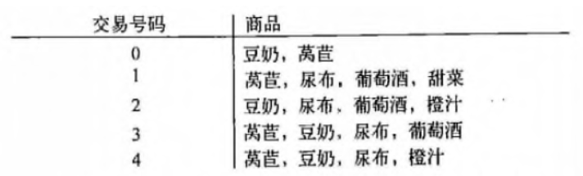
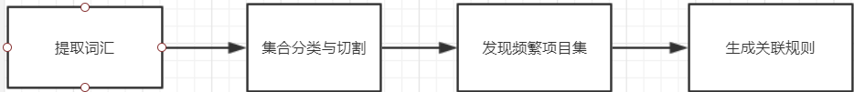
基于关联规则的新词发现
Apriori关联分析算法
Apriori算法是一种挖掘关联规则的频繁项集算法，其核心思想是通过候选集生成和情节的向下封闭检测两个阶段来挖掘频繁项集，发现数据之间的关系。这些关系可以有两种形式：频繁项集、关联规则。
频繁项集（频度）：经常出现在一块的物品的集合
关联规则（强度）：暗示两种物品之间可能存在很强的关系
频繁项集是指那些经常出现在一起的物品，例如{葡萄酒、尿布、豆奶}，从上面的数据集中也可以找到尿布->葡萄酒的关联规则，这意味着有人买了尿布，那很有可能他也会购买葡萄酒。
Notes:
在找到频繁项集的基础上通过关联规则找到物品之间的联系。
频繁项集：大于设定最小支持度的项集

Slide 7
基本原理
基于统计的方法又可分为监督方法和无监督方法。
监督方法需要大规模语料库支持，对语料库中词汇的组成信息和词汇的特征进行统计，然后再利用字符串之间结合的紧凑度和对上下文环境的依赖度进行新词的判别，一般将新词识别看作分类或标注问题。事先选取字串的统计量对语料库进行标注，再用选取的特征进行训练来实现新词发现。常用的特征有词的出现频数(TF)，词出现文数(IDF)，独立词概率(IWP)等，常用的训练模型有隐马尔科夫模型(HMM),条件随机模型(CRF),支持向量机模型(SVM)等。
无监督方法没有大规模标注语料，一般需要先进行大量的过滤操作(例如N元增量法)得到候选新词，再选择字串的统计特征，设定阈值进行判断。常用的统计特征有互信息（MI），对称条件概率（SCP），邻接熵（BE）、邻接类别（AV）等。
优点：可以发现质量较高的新词
缺点：只针对具体领域，灵活性差，规则制定费时费力

Slide 8
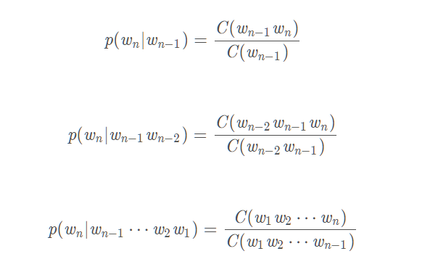
基于统计的新词发现
N-gram统计语言模型
假定S表示某一个的句子，由一连串特定顺序排列的词w1,w2,w3,...,wn组成，P(S)展开表示： P(S)=P(w1,w2,w3,...,wn)
利用条件概率 P(A|B)=P(AB)/P(B) 的公式，S这个序列出现的概率等于每一个词出现的条件概率相乘,于是P(w1,...,wn)展开为：
P(S)=P(W1,W2,W3,...,Wn)=P(W1)P(W2|W1)P(W3|W1,W2)…P(Wn|W1,W2,…,Wn-1)
其中P(w1)表示第一个词w1出现的概率；P(w2|w1)是已知第一个词的前提下，第二个词出现的概率；以此类推，词wn出现的概率取决于它前面所有的词。
这种方法存在两个致命的缺陷：一个缺陷是参数空间过大，另外一个缺陷是数据稀疏严重。

Slide 9
基于统计的新词发现
N-gram统计语言模型
数据稀疏的问题：假设词表中有20000个词，如果是bigram model(二元模型)那么可能的2-gram就有400000000个，如果是trigram(3元模型)，那么可能的3-gram就有8000000000000个！那么对于其中的很多词对的组合，在语料库中都没有出现，根据最大似然估计得到的概率将会是0，这会造成很大的麻烦，在算句子的概率时一旦其中的某项为0，那么整个句子的概率就会为0，最后的结果是，大部分的句子算得的概率是0. 因此，我们要进行数据平滑，数据平滑的目的有两个：一个是使所有的N-gram概率之和为1，使所有的N-gram概率都不为0。

Slide 10

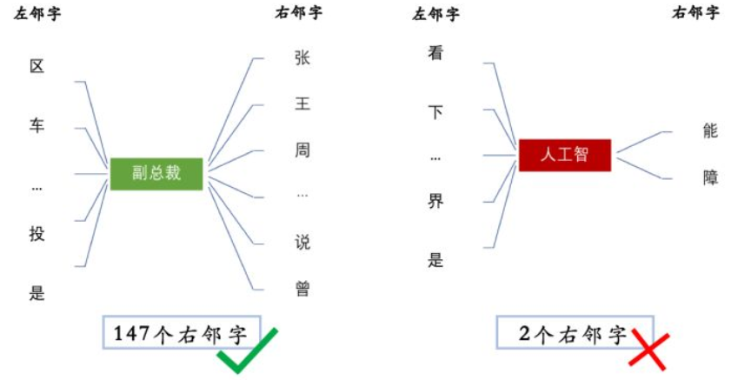
基于统计的新词发现
成词条件
信息熵
如果一个字符组合可以成词，它应当出现在丰富的语境中，拥有丰富的左右邻字。信息熵是对信息量多少的度量，信息熵越高，表示信息量越丰富、不确定性越大。因此字符组合左右邻字的丰富程度，可以用信息熵来表示：
其中W_neighbor为字符组合左/右邻字的集合。 举个例子，同样是在文本中出现6000+次的“副总裁”和“人工智”，字符组合的左熵都在6左右，但“副总裁”的右邻字包括 { 张,王,说, ...... } 等147个词，而“人工智”的右邻字只有 { 能,障 } 两种，显然“人工智”不能称作一个词。

Slide 11
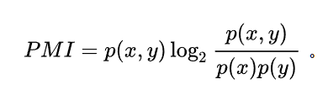
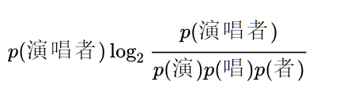
基于统计的新词发现
成词条件
凝聚度
如果某些字符经常出现在一起，我们会认为这些字符可以成词，这并不意味着我们可以用字符组合出现的频数作为判断标准。
比如“演唱者”在一段文字中出现117次，“的演唱”出现275次，从出现频数来看，“的演唱”更像是一个词。“演唱”与“者”恰好拼在一起的概率 P（演唱）P（者）=2.24*10-7。“演唱者”的实际出现概率为它的27倍。而“的”与“演唱”随机拼在一起的概率P（的）P（演唱）=3.07*10-6，“的演唱”实际出现概率为它的4.7倍。“演唱者”才是组成成分之间凝聚程度高的合理中文词汇。
为了量化字符组合的凝聚程度，我们用字符组合出现的概率除以每一个组成成分出现的概率。使用点间互信息作为衡量这一特征的指标。
上面提到的“演唱者”，内部凝聚程度可以表示为
Notes:
点间互信息能反映两个词的凝聚力。说明点间互信息越大，这两个词经常出现在一起

Slide 12
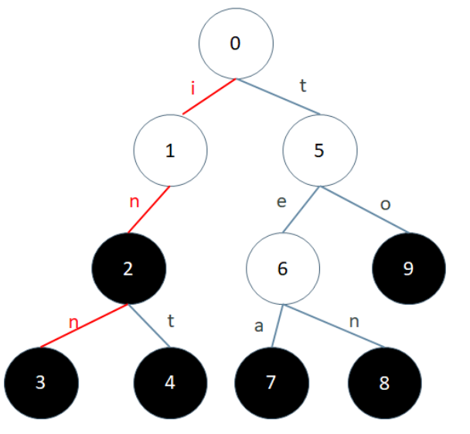
基于统计的新词发现
字典树
字典树：又称前缀树或键树，是一种树形结构。常用于统计和排序大量的字符串，所以经常被搜索引擎系统用于文本词频统计。它的优点是最大限度地减少无谓的字符串比较，查询效率比较高。
1.根节点不包含字符，除根节点外每一个节点都只包含一个字符。
2.从根节点到某一节点，路径上经过的字符连接起来，为该节点对应的字符串。
3.每个节点的所有子节点包含的字符都不相同。

Slide 13
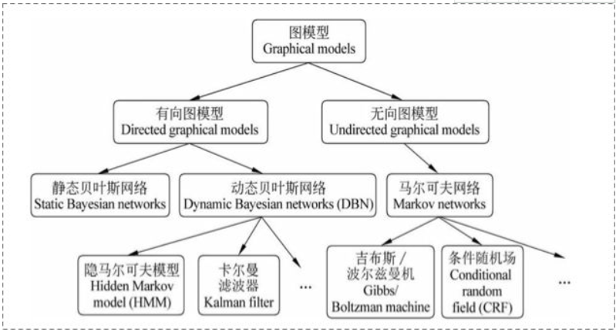
基于统计的新词发现
CRF模型
CRF模型定义：满足以下条件的马尔科夫随机场叫做条件随机场（CRF）。
条件随机场作为一种概率图模型，主要有以下两个优点：一方面，能够较好地表达长距离依赖特征和交叠性特征，所以能够有效解决标注（分类）偏置等问题。
另一方面，在条件随机场模型中对所有特征进行了全局归一化，这样能够求得全局最优解。这些优点使得条件随机场模型在新词抽取过程中表现出了很好的性能。

Slide 14
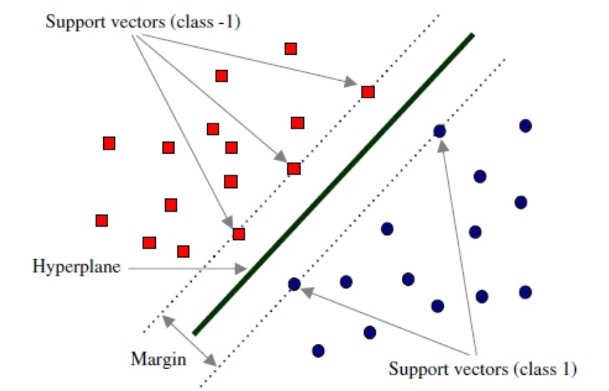
基于统计的新词发现
SVM模型
SVM模型定义：支持向量机（SVM）是在分类与回归分析中分析数据的监督式学习模型与相关的学习算法。
SVM是一种二分类模型，他的基本模型是定义在特征空间上的间隔最大的线性分类器，SVM的学习策略就是间隔最大化。给定一组训练实例，每个训练实例被标记为属于两个类别中的一个或另一个，SVM训练算法创建一个将新的实例分配给两个类别之一的模型，使其成为非概率二元线性分类器。SVM模型是将实例表示为空间中的点，这样映射就使得单独类别的实例被尽可能宽的明显的间隔分开。然后，将新的实例映射到同一空间，并基于它们落在间隔的哪一侧来预测所属类别。
ＳＶＭ的工作原理是利用特征向量模型解决分类问题。在新词发现中，将对新词的识别过程转化为对词语的分类过程：即对任何一个候选字符串，可将其分成新词或者非新词两种类别，从而此实现对新词的抽取。

Slide 15
基本原理
规则与统计相结合的方法一般都是以条件随机场和机器学习等方法为工具，通过研究语料库中词汇的信息特征来识别新词。
优势：将规则和方法两者融合的技术模式，利用语言学家研究的成果以及更好的统计模型，将各种新词融合起来，达到最好的识别效果。
Notes:
基于统计的方法通常适用领域广，缺点是 准确率不高，需要大量语料，计算量大
。基于规则的方法 是利用语言特征构建规则库，准确率高但同时构建规则过 程复杂，领域迁移能力差

Slide 16
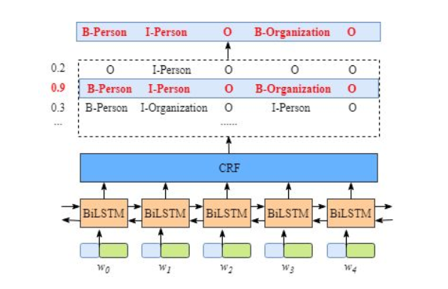
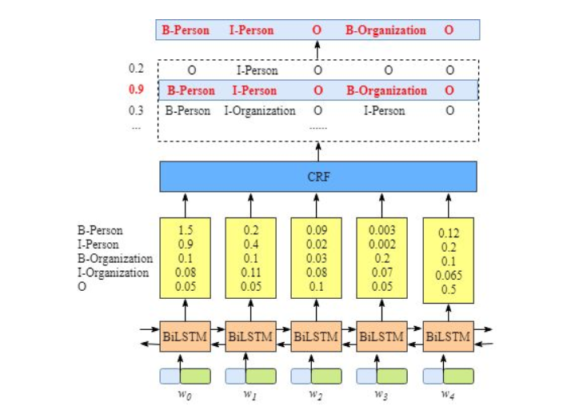
结合深度学习的新词发现 bilstm-crf模型
BiLSTM-CRF的输入是词嵌入向量，输出是每个单词对应的预测标签。
BiLSTM层的输出表示该单词对应各个类别的分数。这些分数将会是CRF层的输入。类别序列中分数最高的类别就是我们预测的最终结果。
CRF层可以加入一些约束来保证最终预测结果是有效的。这些约束可以在训练数据时被CRF层自动学习得到。

Notes:
。
深度学习和统计模型融合的综合性模型，该模型的加入使得 更好的利用了上下文信息，同时将初步新词集进行模型训 练可以识别出更多的低频新词。

Slide 17
结合深度学习的新词发现
算法流程
第一阶段：
（１）对原始语料进行分词操作，并采用 N－gram 的方法扫描字符串。
（２）对分词后的语料统计词频信息及每个词左右词的信息，计 算每个词的互信息和凝聚度
（３）设置阈值，对每个词的判别值进行阈值过滤，筛选出部分新词。
（４）通过设置的规则，对新词再进行一次过滤，得到初步候选新词。
第二阶段：
（１）训练字向量的数据，对原始语料进行分字的操作，利用初步分词的结果对分字后的语料进行自动的标注。
（２）在标注后的数据集上训练BiLSTM－CRF模型，然后在该模型上运行标注后的训练集， 得到 第二阶段的新词结果。
（３）汇总第一阶段和第二阶段的新词结果，并取并集得到最终的分词结果，算法流程完毕。


Slide 18
实例展示
开源工具
(1)，KenLM是一个C++编写的语言模型工具，并提供了python接口，可用于新词发现。
(2)，smoothNLP是一套开源的NLP文本处理工具，可实现新词识别功能。
(3), jieba分词算法使用了基于前缀词典实现高效的词图扫描，生成句子中汉字所有可能生成词情况所构成的有向无环图(DAG), 再采用了动态规划查找最大概率路径，找出基于词频的最大切分组合，对于未登录词，采用了基于汉字成词能力的HMM模型，使用了Viterbi算法。
(4)，NLPIR大数据语义智能分析平台新词发现系统是北京理工大学大数据搜索与挖掘实验室张华平主任的研发成果，它根据中文数据挖掘的综合需求,融合了网络精准采集、自然语言理解、文本挖掘和语义搜索的研究成果,并针对互联网内容处理的全技术链条的共享开发平台，主要有精准采集、文档转化、新词发现、批量分词、语言统计、文本聚类、文本分类、摘要实体、智能过滤、情感分析、文档去重、全文检索、编码转换等十余项功能模块，平台提供了客户端工具，云服务与二次开发接口等多种产品使用形式。各个中间件API可以无缝地融合到客户的各类复杂应用系统之中，可兼容Windows，Linux， Android，Maemo5, FreeBSD等不同操作系统平台，可以供Java，Python，C，C#等各类开发语言使用。

Slide 19
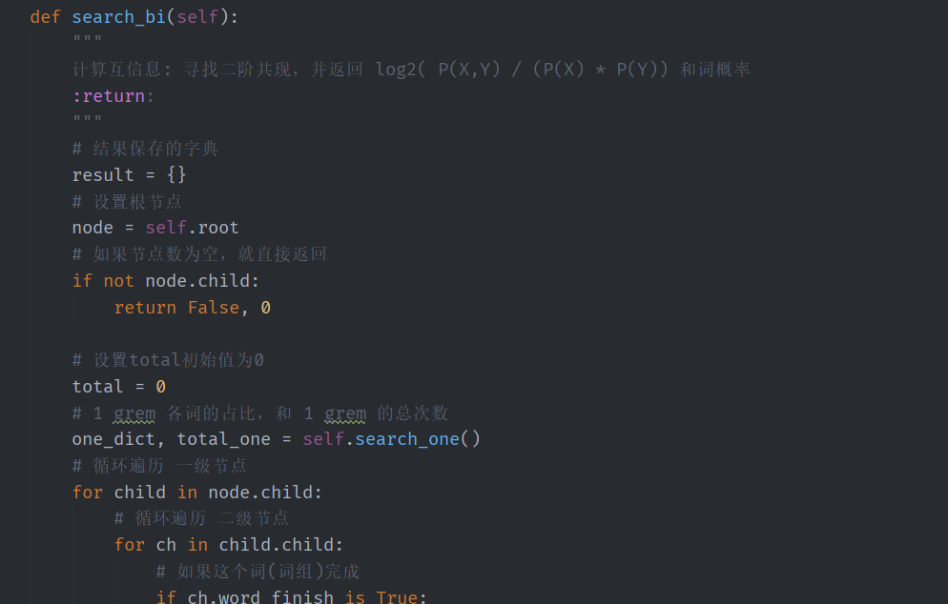
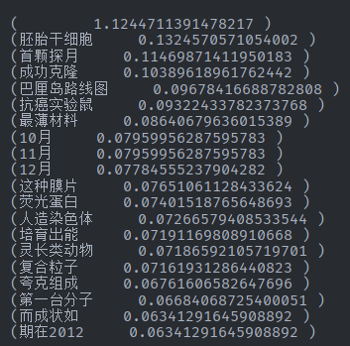
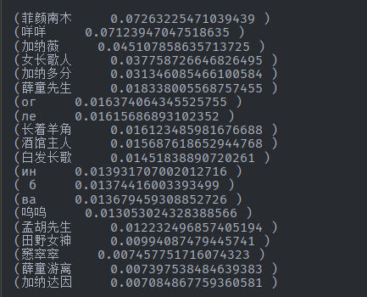
实例展示
基于信息熵和凝聚度的新词发现
(1)先使用jieba分词对测试文本做粗略的分词
(2)使用3 gram方式构建节点，并用字典树对存储分词
(3)利用字典树计算互信息
(4)利用字典树计算左右熵
(5)计算得分=互信息+min(左熵，右熵）
(6)以得分高低进行排序

Slide 20
参考文献
https://blog.csdn.net/sxhlovehmm/article/details/41252125
https://zhuanlan.zhihu.com/p/80385615
黄文明, 杨柳青青, 任冲. 结合信息量和深度学习的领域新词发现[J]. 计算机工程与设计, 2019(7).

